Slide 1

Prayer Meeting for Persecuted Church Worldwide
박해받는 교회를 위한 화요기도모임
2024년 5월 21일(화) pm7:30-9:00/Zoom
회의 ID 4286956103

Slide 2


순서
찬양 5’
기도영상(3‘)
OPENDOORS CORE VALUE(5’)
기도제목 나눔 15’
오픈도어 기도용사들을 위한 기도(30’)

Slide 3




롬12:6
6우리에게 주신 은혜대로 받은 은사가 각각 다르니…
6We have different gift, according to the grace given us.

Slide 4


기도영상: 이집트의 사라 이야기
이집트 헌법에 따르면, 이슬람교는 국교입니다.
이슬람교에서 개종하는 것은 금지되어 있고 가족 구성원들은 흔하게 개종한 사람들을 구타하거나 집에서 내쫓아 처벌합니다.
기도해 주세요!!!
사라가 박해 받는 환경에서도 믿음을 지키고, 복음을 증거하며, 그리스도의 복음의 빛을 이집트인들 가운데 비출 수 있도록 믿음과 용기를 주시기를 기도합니다.
기독교인들은 이슬람 극단주의자들의 표적이 되기 쉽습니다. 하나님의 보호하심이 있기를 기도합니다.

Slide 5

OPEN DOORS CORE VALUE/핵심가치
1. 우리는 그리스도의 몸의 지체이다.
We are part of the Body of Christ.
2. 우리는 박해 받는 교회를 섬긴다.
We are Persecuted Church driven.
3. 우리는 성경의 사람이다.
We are people of the Bible.
4. 우리는 기도의 사람이다.
We are people of prayer.
5. 우리는 믿음으로 살며 사역한다.
We live and work by faith.
6. 우리는 예수 그리스도와 그의 지상명령에 헌신한다.
We are devoted to Jesus Christ and His commission.
7. 우리는 오직 하나님의 영광을 위해 사역한다.
We are motivated solely for the glory of God.

Slide 6
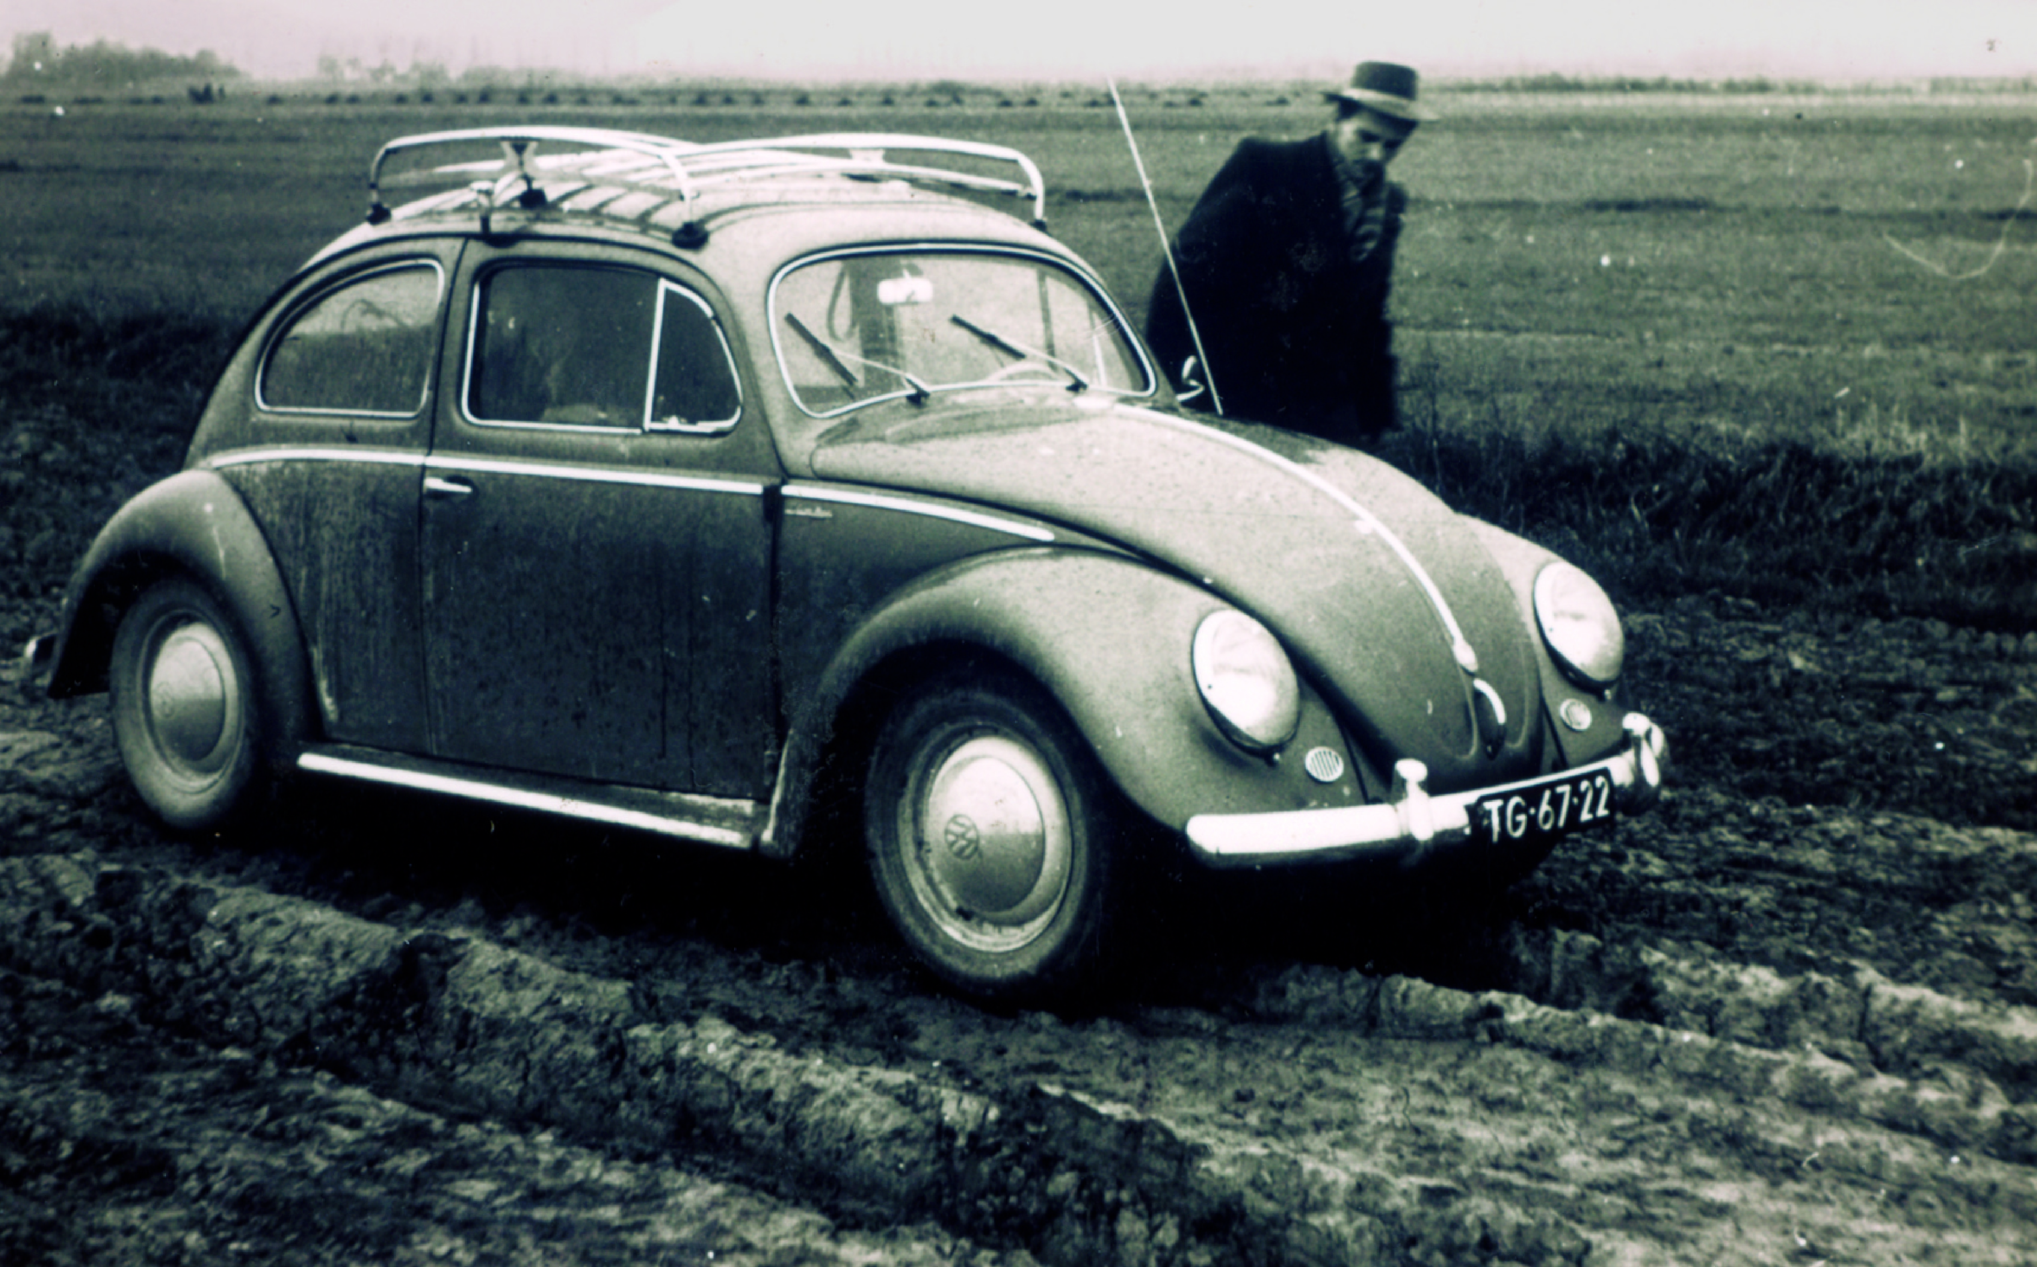
3.1. 우리는 그리스도의 몸의 지체이다.
We are part of the Body of Christ; a people to people people.
현장에 함께 있어 준다.
Be present.
우리는 서로 인격적인 만남이 필요하다.
We need the personal touch of each other.
서로에게 예수 그리스도가 되어 준다.
Be Jesus to each other.
Notes:
올해는 지난 29년간 WWL를 발표한 이래 가장 높은 수준의 박해 지수를 기록하고 있습니다. 그리고 최근 몇 년간 꾸준히 증가하는 추세를 보여주고 있습니다. 2021년 발표된 자료와 비교하여 신앙이라는 이유로 심한 차별과 박해를 받고 있는 기독교인의 수가 2,000만명이 증가하였습니다. 2020년 312,442,000명, 2021년 341,868,000명에서 2022년 359,072,100명으로 집계되었다. 이 수치는 전 세계 기독교인 7명 중에 1명이 박해를 받고 있다는 것을 의미한다. 대륙별로 살펴보면, 아프리카는 5명중에 1명, 아시아는 2.2명 중에 1명, 라틴아메리카는 15명 중의 1명의 비율에 해당한다. 이것은 올해의 박해상황이 최근 30년 동안 가장 심각하다는 것을 보여주는 것이다.

Slide 7

3.2. 우리는 박해 받는 교회를 섬긴다.
We are Persecuted Church driven.
이것은 우리의 사역을 다른 사역과 구분 짓는 핵심요소이다.
This is what makes our ministry distinctive!
우리는 예수 그리스도를 따르기 위해 가장 비싼 대가를 치르는 사람들이 있는 곳이라면 가능한 어디든지 가서 그들의 이야기를 듣고 그들의 필요를 도우며 최선을 다해 섬긴다.
We serve those who pay the highest price for following Jesus by listening to them and meeting their needs wherever possible.

Slide 8

3.3. 우리는 성경의 사람이다.
We are people of the Bible.
성경을 읽고,
성경대로 살고,
성경이 되자.
Read the Bible,
to live the Bible,
and be the Bible.

Slide 9

3.4. 우리는 기도의 사람이다.
We are people of prayer.
기도는 우리에게 산소와 같다.
Prayer is our oxygen.
기도는 하나님과 동행하는 우리의 삶이다.
Prayer is our life with God.

Slide 10
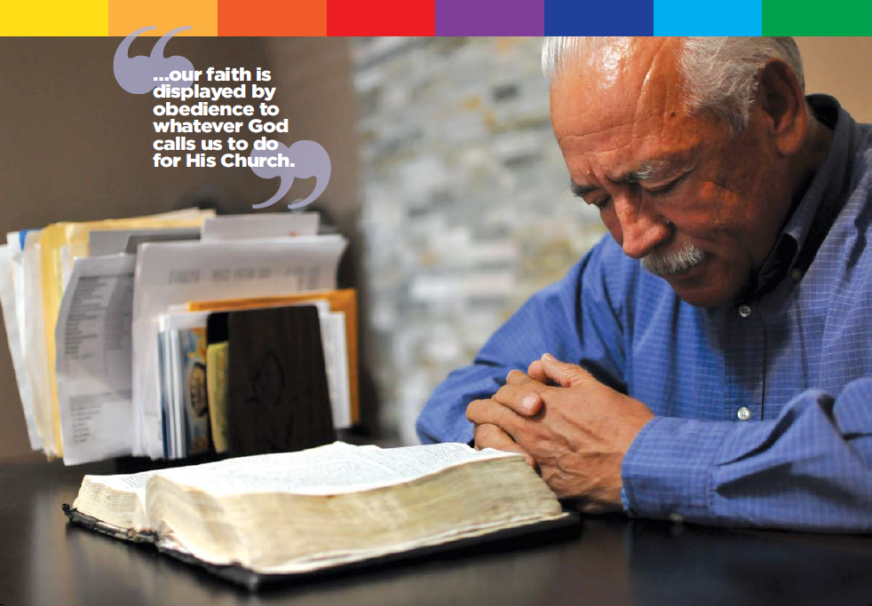
3.5. 우리는 믿음으로 살며 사역한다.
We live and work by faith.
우리는 위험을 기꺼이 감당하는 조직이다.
We are an organization that takes RISKS.
우리는 우리의 삶과 사역에 있어서 하나님만 전적으로 의지한다.
We live and work in total dependency on God.

Slide 11
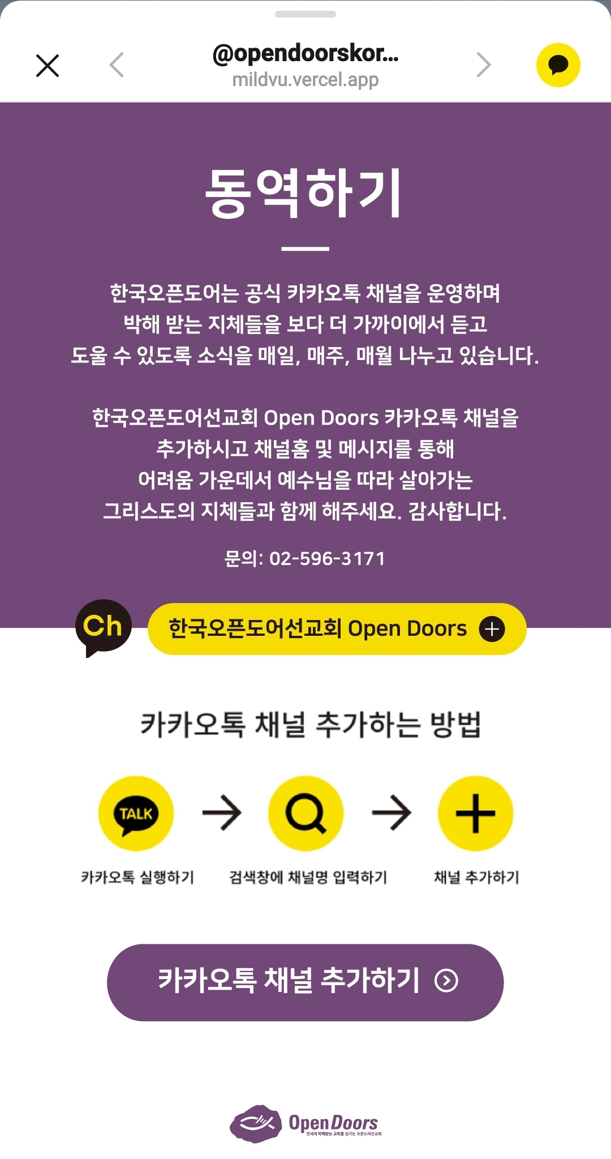
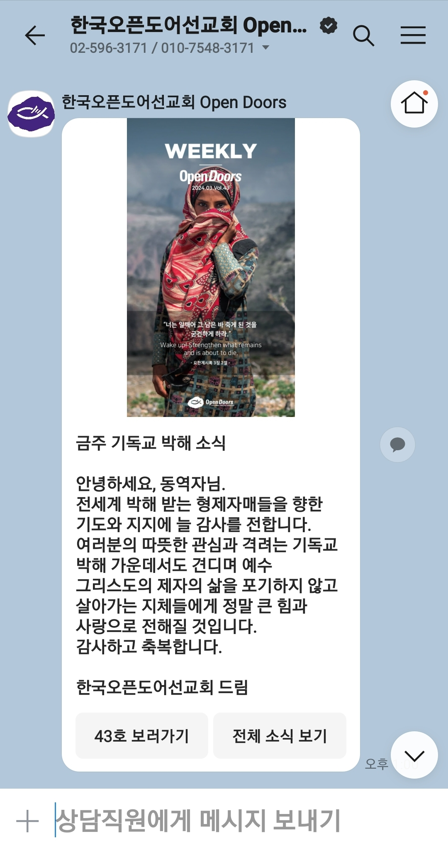
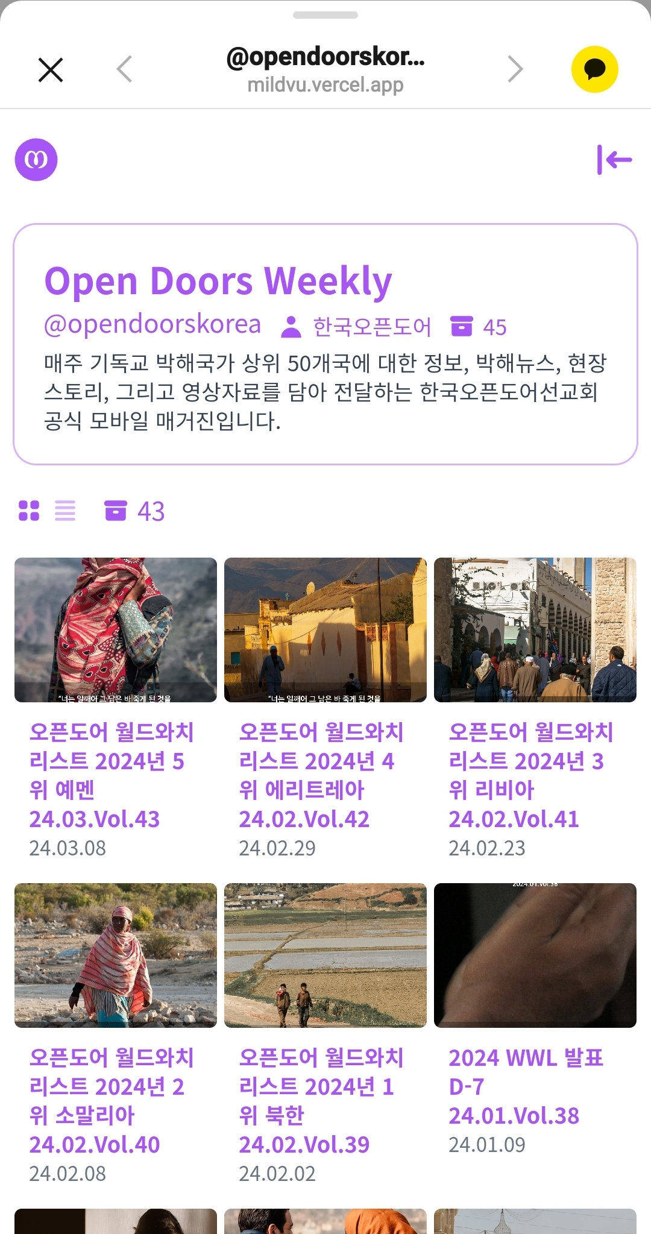
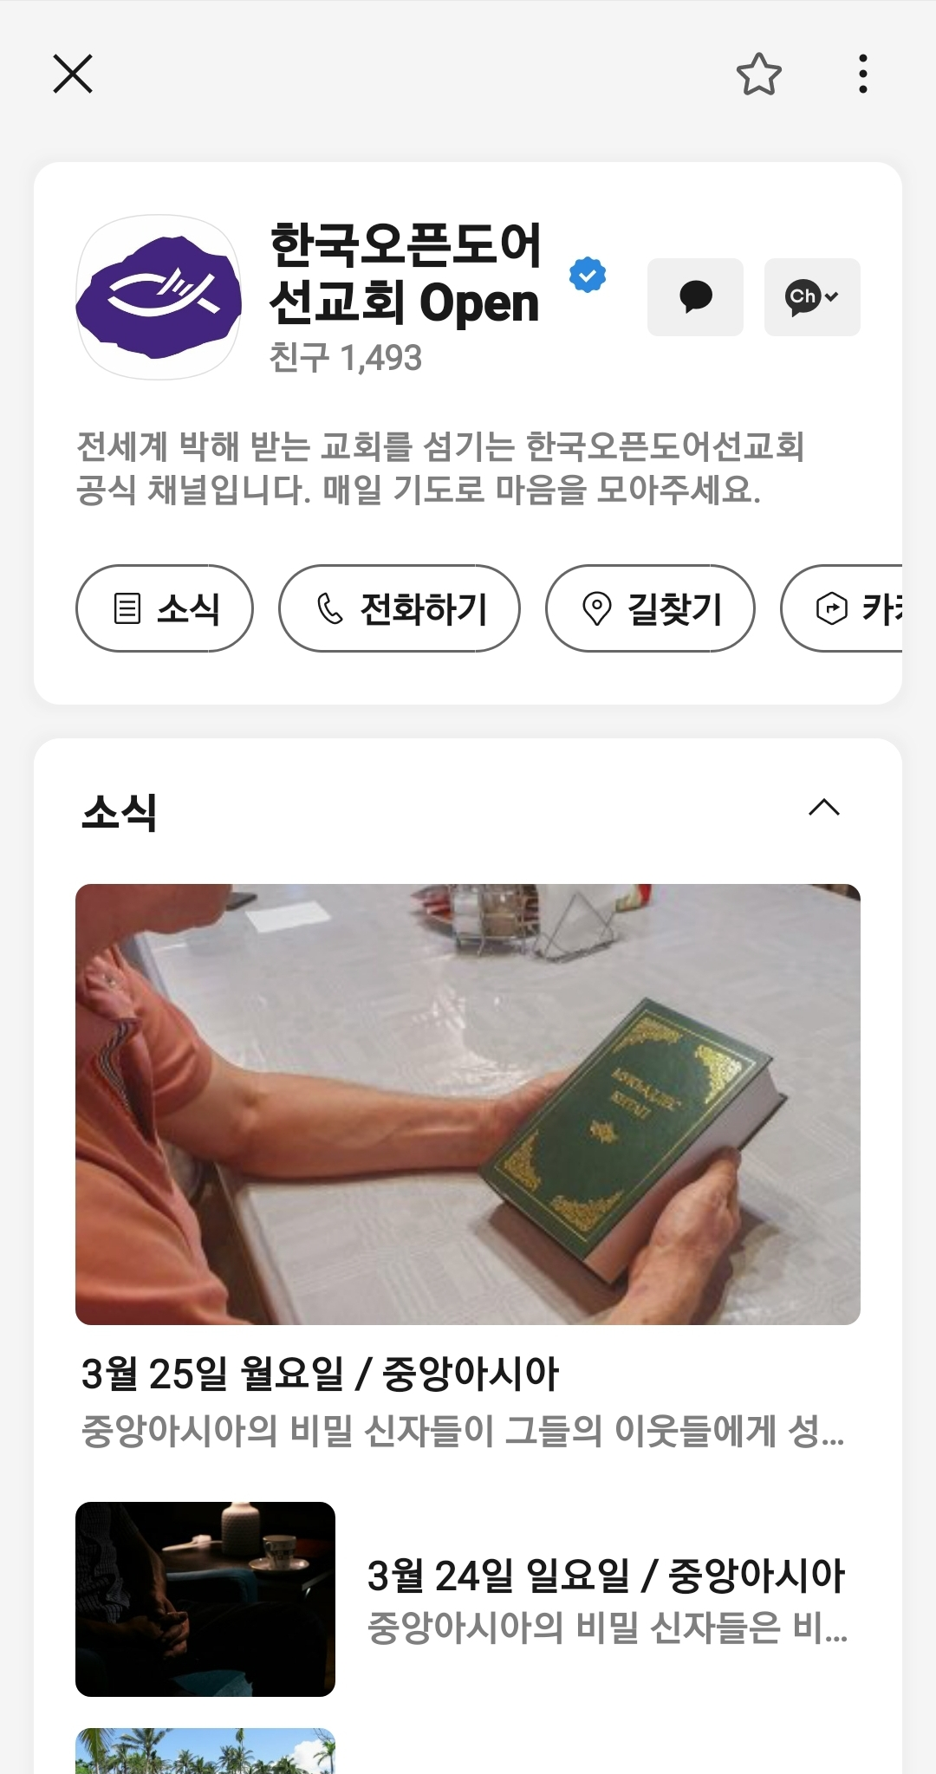
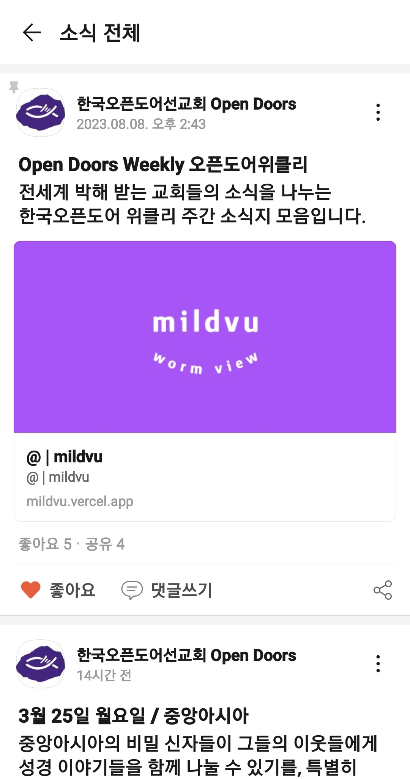

Slide 12

박해 받는 교회를 위한 기도(30')
Prayer for Persecuted Church

Slide 13


Arise Africa Campaign
아프리카여 일어나라 폭력적 박해에 맞서서
본 캠페인은 사하라 이남 아프리카의 폭력적인 기독교 박해 속에서 고통받고 있는 그리스도 안의 형제, 자매들을 기억하고 함께 연합하며 폭력적인 박해에 함께 맞서기 위한 사역입니다.
저희가 함께하지 않으면 이 곳의 교회들은 미래를 잃어버릴 수도 있습니다. 오픈도어는 2026년까지 이 캠페인을 진행하며 전세계 교회들이 이 폭력적인 박해에 맞서 함께 일어서기를 기대합니다. 깨어 간절히 기도해주시고 지원해주시고, 현재 아프리카에서 일어나고 있는 일들에 대해서 함께 나눠주세요.
오픈도어는 극단주의 이데올로기와 만연해 있는 폭력에 맞서기 위해 캠페인활동을 하며 변화를 만들어 낼 것입니다. 그리고 향후 4년 동안 사하라 사막 이남 아프리카의 400만 명의 기독교인들을 접촉하고 이들에게 영적, 물질적, 그리고 정신적 지원을 제공할 계획입니다.
하나님께서 돕고 계십니다. 여러분도 아프리카의 폭력적인 기독교 박해에 함께 맞서 기도해 주세요.

Slide 14

왜 아프리카?
사하라 사막 이남 아프리카의 교회는 포위되어 있으며, 상상할 수 없는 폭력에 직면해 홀로 외로운 싸움을 하고 있습니다.
교회, 언론, 정부, 시민 사회(지역, 국가, 국제)는 사하라 사막 이남 아프리카에서 기독교인에 대한 폭력을 멈추거나 폭력의 영향을 해결하기 위해 충분히 인식하지도 행동하지도 않고 있습니다.
세계 교회의 대부분은 여전히 이 위기를 알지 못하고 있습니다. 인식하고 있는 사람들도 사하라 사막 이남 아프리카의 문제를 멀고 해결이 불가능한 것으로 생각하기 쉽습니다.
이렇게 거대하고 복잡한 도전에 직면했을 때 우리 모두가 할 수 있는 일은 무엇일까요?
그래서 오픈도어는 아프리카의 많은 단체와 협력하여 2024년에 새로운 교회를 대상으로 '일어나 아프리카' 캠페인을 시작합니다. 그리고 우리는 한국에서도 한국교회의 기도와 지원, 그리고 참여를 동원하여 진정한 글로벌 운동으로 확산시킬 것을 요청하고 있습니다.

Slide 15

포위당한 교회: 세계에서 가장 젊은 교회, 적극적 반응 필요
사하라 사막 이남 아프리카(SSA)의 폭력이 사상 최고치를 기록하고 있습니다. 이러한 폭력의 증가는 점점 더 많은 국가에서 활동하는 지하디스트 단체의 존재로 인해 촉발되었습니다. 일반적인 영향은 다음과 같습니다.
2021년 12월 31일까지 무려 1,160만 명에 달하는 사람들이 SSA 내전으로 인한 폭력으로 난민이 되었습니다, 사람들은 가장 기본적인 생계조차 유지하기가 점점 더 어려워지고 있습니다. 때때로 이사실을 잊고 있지만 이러한 폭력이 특히 교회에 미치는 파괴적인 영향은 긴급한 관심을 필요로 합니다.
기독교인들은 지하디스트 단체들의 주요 표적이 되고 있지만, 이에 대한 정부 차원의 인식이나 대응은 매우 부족합니다. 우리의 형제자매들은 버림받았다고 느낍니다. 이 캠페인에는 나이지리아, 부르키나파소, 콩고민주공화국에서 목숨을 걸고 주님을 따르고 있는 기독교인들의 이야기로 가득 차 있습니다. 그들은 놀랍도록 회복력이 강하고, 믿을 수 없을 정도로 용감하며, 세상의 한 귀퉁이에서 도전적으로 예수님의 복음을 전하기 위해 헌신하고 있습니다.
그러나 이들은 또한 매우 취약합니다. 때론 정신적으로 맨붕에 빠지기도 합니다. 지금 전 세계 교회가 이들을 위해 기도와 행동으로 연합해야 합니다. 우리는 이 상황을 해결하기 위하여 다년간의 캠페인을 시작하면서 전 세계 교회를 향하여 동참해 줄 것을 요청합니다. 우리의 연합된 행동 없이는 SSA의 전략적 요충지에서 교회의 존재 자체가 위태로워질 수 있습니다.

Slide 16

Day 1. 사하라 이남 아프리카의 교회를 위해 기도합니다.
Pray for the Church in Sub-Saharan Africa.
사하라 이남 아프리카 교회의 생존을 위해 기도합니다. 기독교인들이 예수님을 굳게 붙들 수 있도록 도와주세요.
사헬 지역 성도들을 위해 기도합니다. 폭력과 살인으로 인해 생긴 트라우마를 치료해 주시고, 이들의 마음을 위로하여 주옵소서.
박해가 심해지는 가운데에서도 그리스도인들이 하나님의 영광을 구할 때에 지혜와 믿음과 피할 길을 주시기를 간절히 기도합니다.
우리가 사방으로 욱여쌈을 당하여도 싸이지 아니하며 답답한 일을 당하여도 낙심하지 아니하며 박해를 받아도 버린 바 되지 아니하며 거꾸러뜨림을 당하여도 망하지 아니하고 (고후 4:8-9)
5/21/2024

Slide 17
Day 2. 사하라 이남 아프리카의 지도자를 위해 기도합니다.
Pray for the leaders of sub-Saharan Africa.
사하라 이남 아프리카의 혼란 속에서 안정을 찾을 수 있도록 기도합니다. 특별히 정치 지도자들이 부족, 종교, 성별에 관계없이 모든 사람들이 평화롭게 살 수 있는 안전한 국가를 만들 수 있도록 도와 주세요.
현명한 지도자들이 경제 위기 가운데서도 국가를 안정적으로 이끌 수 있도록 인도해 주세요.
박해를 받은 교회 지도자들을 위해 기도합니다. 새 힘을 더하시고, 회복시켜 주셔서, 다시 교회를 인도할 수 있도록 영적으로 잘 준비시켜 주세요.
임금들과 높은 지위에 있는 모든 사람들을 위하여 하라 이는 우리가 모든 경건과 단정함으로 고요하고 평안한 생활을 하려 함이라
(딤전2:2)

Slide 18

Day 3. 사하라 사막 이남 지역의 젊은이들을 위해 기도해 주세요.
아프리카 인구의 60% 이상이 25세 미만입니다. 교회는 젊고 역동적이며 성장하고 있습니다. 그러나 사하라 이남 아프리카에서는 폭력적인 박해로 젊은이들의 삶이 황폐화되고 있습니다.
아버지! 사하라 사막 이남 아프리카의 젊은 그리스도인들을 보호하여 주세요.
예수님! 청소년들에게 힘과 은혜를 주셔서, 극심한 핍박에도 불구하고 예수님을 계속 따르게 해 주세요.
트라우마 치료, 영적 도움, 기술 및 고용 훈련을 통해 올해 나이지리아에서 42,000명의 젊은 기독교인을 지원하고자 하는 Open Doors의 사역을 사용하여 주세요.
대대로 주께서 행하시는 일을 크게 찬양하며 주의 능한 일을 선포하리로다. (시145:4)

Slide 19

Day 4. 사하라 사막 이남 지역의 슬픔에 잠긴 사람들을 위해 기도해 주세요.
“여호와는 마음이 상한 자를 가까이 하시고 충심으로 통회하는 자를 구원하시는도다.” - 시편 34:18
슬픔과 상실감에 사로잡혀 절망속에 있는 가족들을 위해 기도해 주세요.
주님께서 개입하여 치명적인 공격을 중단시키고 반군들의 마음이 증오에서 사랑으로 바뀌도록 기도해 주세요.
긴급한 도움이 필요한 유가족들에게 오픈도어의 실질적인 지원과 돌봄의 손길이 이어지도록 기도해 주세요.

Slide 20

Day 5. 강제로 피신한 사람들을 위해 기도해 주세요.
아프리카 전역에서 1,200만 명이 넘는 사람들이 집을 잃었고 어떤 지역에서는 교회의 존재 자체가 위협 받고 있습니다. 많은 사람들이 보코하람과 이슬람 국가(IS)와 같은 지하디스트 무장단체를 피해 탈출했습니다.
강제로 도망쳐야 하는 그리스도인 가족들이 인내할 수 있는 용기와 힘을 주시도록 기도합니다.
점점 더 위험해 지는 곳에서 교회를 인도하는 목회자들에게 지혜를 주세요.
그리스도인들이 피신하는 동안에도 교회가 강하고 영향력 있고 담대하게 회복되도록 기도합니다.

Slide 21

Day 6. 학대 받는 여성들을 위해 기도해 주세요.
사하라 사막 이남 아프리카 전역에서 우리는 마을에서 납치되어 혹독하고 잔인한 학대를 당하는 소녀와 여성에 대한 소식을 종종 듣습니다. 강간과 성폭력은 잔인한 박해 전술입니다.
나이지리아, 부르키나파소, 카메룬, 말리, 콩고민주공화국에서 매일 폭행의 위험을 안고 살아가는 젊은 그리스도인 여성들을 위해 기도합니다.
기독교 여성들이 이 위협적인 시대에서 보호받으며, 예수님께 굳건히 붙들린 바 되고, 하나님의 자녀로서의 정체성을 확고히 하며 살아 갈수 있도록 기도합니다.
극단주의 단체의 기독교 소녀들의 잔인한 납치가 중단되도록 기도합니다. 납치된 소녀들은 폭도들과 강제로 결혼하게 됩니다.

Slide 22

Day7. Pray for Arise Africa.
“일어나라 빛을 발하라 이는 네 빛이 이르렀음이니라” - 이사야 60:1
사역적으로 우리는 사하라 사막 이남 아프리카에 있는 수백만 명의 기독교인을 영적, 육체적, 정서적으로 지원하는 것을 목표로 합니다. 4년 간의 Arise Africa 캠페인을 통해 전 세계 교회가 깨어나 이 지역에서 일어나고 있는 사건들에 대해 직접 관여하는 것을 보고 싶습니다.
기도로 참여하든지 다른 어떤 것이든지 Arise Africa에서 나의 역할을 보여달라고 하나님께 간구하십시오.
전 세계의 기독교인들이 사하라 사막 이남의 아프리카 가족을 위해 기도하고, 목소리를 내고, 후원할 것을 확신하도록 기도합니다.
카메룬, 부르키나파소, 나이지리아, 말리, 콩고민주공화국에 있는 오픈도어의 파트너들의 주님의 보호하심을 위해 기도합니다.

Slide 23
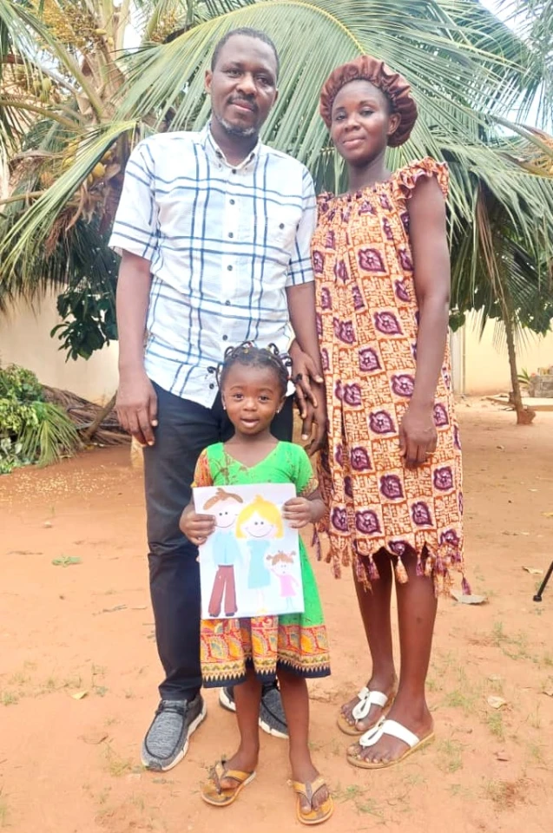
#토고: 평화와 기쁨이 이 가정의 집에 돌아오다.
티틱은 개종 후 가족의 지원이 끊겼으나, OD 파트너들의 도움으로 그의 가정에 평화와 기쁨이 돌아왔습니다.
기도해주세요
1. 티틱의 건강을 위해 기도하며, 하나님의 뜻이라면 그의 시력을 회복시켜 주시기를 기도합니다.
2. 파스칼과 그녀의 사업이 열매를 맺을 수 있도록 기도해 주세요.
3. 그들의 어린 딸 조아나가 마음과 영혼과 힘을 다해 주님을 사랑하며 자랄 수 있도록 기도해 주세요.
4. 티틱과 함께 그의 가족을 위해 기도합시다. 하나님께서 그들의 눈을 열어주시고 회개하여 하나님과 관계를 맺을 수 있도록 기도해 주세요.
티틱(43)은 무슬림 배경을 가진 신자로, 2015년에 친구가 복음을 전하고 교회에 초대하면서 기독교를 믿게 되었습니다. 그의 가족은 개종 사실을 알고 모든 지원을 중단했고, 티틱은 언어적 학대와 유산에서 배제되는 등의 어려움을 겪었습니다. 2009년에 녹내장 진단을 받아 시력이 나빠졌고, 결국 실직하게 되면서 가족의 생계를 아내 파스칼이 책임지게 되었습니다.
티틱은 토고의 무슬림 가정에서 태어났으며, 형의 지원 덕분에 학업을 이어갈 수 있었고 다른 도시로 이사했습니다. 2012년에 한 신자로부터 복음을 듣고 교회에 다니기 시작했으며, 2015년에 그리스도를 믿기로 결심했습니다. 개종 후 가족의 모든 지원이 끊겼고, 특히 녹내장 치료를 위한 의료 지원도 중단되었습니다.
2023년 10월, OD 파트너들이 티틱과 그의 가족을 도와주기 시작했습니다. 이들은 식량 지원, 9개월치 임대료, 그리고 파스칼이 소규모 송금 사업을 시작할 수 있도록 약 330달러의 자금 지원을 제공했습니다. 파스칼의 사업 덕분에 그들은 생계를 유지하고 점차 자립할 수 있게 되었으며, 추가적인 의료 지원으로 티틱의 시력도 개선되었습니다.
티틱은 "이 지원 덕분에 우리 가정에 평화가 돌아왔습니다. 우리는 일상적인 필요를 돌볼 수 있게 되었고, 기쁨이 있습니다. 집에 평화가 있고, 우리는 웃을 수 있습니다. 의료 지원 덕분에 저는 조금 볼 수 있게 되었고, 여러분의 지원에 감사드립니다. 여러분이 제 삶에 해주신 일들에 정말 감사드립니다."라고 말했습니다.
티틱은 건강이 회복되어 다시 일할 수 있기를, 아내의 사업이 잘 되기를 기도해 달라고 부탁했습니다. 또한, 그리스도 안에서 자신의 믿음이 강화되기를 희망한다고 전했습니다.

Slide 24
#인도: 4월 19일부터 6월 1일까지 인도의 선거가 열리다.
인도의 선거가 4월 19일부터 6월 1일까지 열리고 있는 가운데, 인도를 위해 계속 기도해 주세요.
인도의 선거가 4월 19일부터 6월 1일까지 열리고 있는 가운데, 인도를 위해 계속 기도해 주세요.
2024년 선거를 위해 기도해 주세요. 선거는 4월 19일에 시작되어 7단계에 걸쳐 6월 1일까지 진행될 예정입니다. 현재 네 단계의 선거가 진행되었고 나머지 세 단계는 앞으로 몇 주 동안 예정되어 있습니다. 선거 결과는 6월 4일에 발표될 예정입니다. 마니푸르의 선거는 폭력으로 얼룩졌습니다. 아람바이 텡골 그룹이 투표소를 공격했고, 총성이 들렸으며, 투표 기계가 파손되었습니다. 4월 19일에 투표된 것이 무효로 선언되어 4월 22일에 재투표가 진행되었습니다.
선거로 인해 집회와 캠페인이 한창 진행 중이며, 정치인과 지도자들은 서로와 종교적 소수자를 향해 혐오 발언과 도발적인 발언을 하고 있습니다. 사람들이 정치 지도자와 정당의 호언장담에 휩쓸리지 않고 현명하게 투표할 수 있도록 기도해 주세요.
마니푸르에서 민족 종교 갈등이 발생한 지 1년이 지났지만 갈등은 여전히 해결되지 않았습니다. 폭력 사태는 북동부 지역에서 계속되고 있습니다. 중앙 정부와 주 정부가 법과 질서를 회복하고 평화를 회복하며 각 지역 사회와 우호적으로 협력할 수 있도록 필수적이고 적절한 조치를 취할 수 있도록 기도해 주세요.
최근 마니푸르 폭력 사건에 대한 업데이트로, 중앙수사국(CBI)이 나체로 행진한 두 마니푸르 여성의 사건을 다루게 되었습니다. CBI는 2023년 10월에 법원에 기소장을 제출했습니다. 지난달 경찰이 사건 중 피해자들을 구조하지 않고 군중에게 바로 인도한 역할에 대한 끔찍한 세부 사항이 공개되었습니다. 괴롭힘을 당하고 극도의 충격을 겪은 두 여성의 안전과 평화, 보호를 위해 기도해 주세요.
지난 몇 달 동안 마디아프라데시와 마하라슈트라 국경에서 약 152명의 기독교인이 힌두교로 재개종되었습니다. 하나님께서 계속해서 그들에게 자신을 드러내 주시고, 비록 그들이 힌두교로 재개종했더라도 심겨진 복음의 씨앗이 그들의 마음속에서 자라나도록 기도해 주세요.
마니푸르에서 피난민인 기독교인 이샤* 자매를 위해 기도해 주세요. 그녀는 OD 파트너로부터 도움을 받았고, 최근 종교 극단주의자들에 의해 납치되어 살해된 것으로 보고되었습니다. 가족과 어린 자녀들이 슬픔을 이겨낼 수 있도록 기도해 주세요.
정부의 엄격한 감시로 인해 프로그램이나 세미나를 진행하기가 어려워 공격의 위험이 있습니다. 이로 인해 많은 기독교 기관들이 종교적 목적을 위한 장소 대여를 거부하고 있습니다. 하나님께서 새로운 기회를 열어 주시고, 기독교 센터가 훈련 및 프로그램을 위해 사용될 수 있도록 기도해 주세요.

Slide 25
#북한: 북송자들과 북한의 다섯 가지 유형의 수용소.
작년에 중국에서 강제로 북송된 200명 이상의 난민 중 최소 10명이 성경을 읽거나 기독교인을 만났거나 남한으로 가려고 했기 때문에 정치범 수용소에 수감되었습니다. 이들은 3개월 동안 고문을 받은 후 수용소로 보내졌습니다. 북한 당국은 기독교인을 서방과 남한의 스파이로 간주하여 강하게 박해합니다.
소영*은 중국에서 북한 기독교 여성들과의 비밀 모임에 참석하려다 체포되었습니다. 그녀는 기독교인이 아니라고 거짓말을 하여 재교육 캠프에서 3년 형을 살았고, 형기 종료 후 다시 중국으로 탈출하여 현재 남한에 살고 있습니다. 소영은 형기를 마치고 석방된 지 2년 후 다시 중국으로 탈출했습니다. 그녀는 현재 남한에 살고 있습니다.
북한에는 다섯 가지 유형의 수용소가 있습니다:
집결소: 실질적으로 이곳은 6개월 이하의 형기를 선고받은 사람들을 위한 단기 강제 노동 구금 시설입니다.
로동단련대: 초기에는 중국에서 강제로 북송된 북한 사람들로 인해 기존 구금 센터가 초과 수용되자 이를 수용하기 위해 설립된 더 단기적인 집결소입니다.
구류장: 북한의 심문 및 구금 센터는 지구상에서 가장 끔찍한 장소 중 하나입니다. 여기에서 많은 '범죄자'들이 처음으로 몇 달 동안 갇혀 있다가 형을 선고받습니다. 이 수용소의 규율은 잔인하며, 많은 죄수들은 매일매일 겪는 고문을 견디지 못하고 죽습니다. 다른 사람들은 마침내 형을 선고받고 다른 수용소로 가게 되었을 때 기뻐합니다.
교화소: 북한에는 모든 도에 교화소가 있으며, 정치범과 일반 범죄자로 이해되는 사람들을 모두 수용하고 있습니다
전 수감자들에 따르면, 수감 생활의 교육 요소는 주로 다음과 같습니다: 1) 김일성의 연설이나 신년 공동사설(북한 신문에 실려 정권의 우선순위와 정치 노선을 제시하는 것)을 강제로 암기하기, 2) 주로 작업 팀과 생산 할당량에 관한 조직된 “자기비판” 세션.
처음 언급된 10명의 난민은 이 정치범 수용소 중 하나에 수감되었습니다. 대부분의 다른 사람들은 여전히 재교육 캠프에 있습니다. 오픈도어의 소식통은 약 5만에서 7만 명의 기독교인이 북한의 교도소나 수용소에 수감되어 있다고 추정합니다.
기도해 주세요:
1. 북한의 감옥에서 고통받고 있는 많은 기독교인들과 다른 무고한 사람들을 위해 기도해 주세요. 하나님께서 그들에게 힘을 주시고 살아남을 수 있도록 도와주시기를 기도합니다. 그들이 곧 석방될 수 있도록 기도해 주세요.
2. 북한의 지하교회 성도들은 노래하는 것도 위험하기에 대부분의 기독교인은 큰 소리로 노래하지 않습니다. 마음속으로만 노래합니다. 찬송은 그들에게 힘과 믿음, 희망을 줍니다. 북한의 지하교회 성도들이 영적으로 더욱 강건해지고 마음속에서 주님을 계속 찬양하기를 기도합니다. 찬양이 계속해서 그들에게 평화와 위로를 주기를 기도합니다.
5/21/2024

Slide 26



박해 받는 교회를 위한 기도가 이 땅에 요원의 불길처럼 뜨겁게 일어나기를 기도합니다.
오픈도어 기도용사들을 위하여
WWL 2024 지역별, 교회별 설명회를 위하여
2024 Muskathlon 대회를 위하여
오픈도어 1,300여 명의 사역자들이 브라더 앤드류의 길을 따라 믿음과 용기를 잃지 않고, 겸손하게 박해 받는 교회를 잘 섬길 수 있게 하옵소서! 예수의 제자의 길을 끝까지 걸어가게 하옵소서!
화요기도모임을 지키는 기도용사들을 축복하시고, 각 가정마다 하나님의 부르심의 소망이 밝게 빛나게 하시고, 부르짖는 간구를 들으시며, 일평생 주님을 영화롭게 하는 거룩한 삶이 되게 하옵소서
2024년 월드와치리스트 대구지역 설명회가 5월 30일(목) 오전10시-11시30분에 있습니다.
전세계 박해 현장의 동향이 한국교회 성도들에게 잘 전달 될 수 있도록 신문, 방송, 인터넷, 유튜브 매체가 선하게 사용되기를 원합니다.
대구지역 설명회를 통해 성도들을 직접 만나 박해 받는 교회들의 이야기를 함께 나누고 그들의 음성을 듣고 기도하는 시간을 축복하여 주옵소서!
2024년 머스카슬론 대회가 10월 9-10일 진행됩니다. 화란에서 41명이 지원했습니다. 1만 유로 참가비 모금과 준비하는 기간동안 북한지하교회 성도들을 향한 주님의 긍휼한 마음을 부어 주시기를 기도합니다.
한국 참가자 50명을 예비하여 주시고, 한국 기독 청년들이 영적으로 서로 도전 받고 일깨어 남은 바 죽게 된 자를 돌아보는 비전이 공유되기를 기도합니다.

Slide 27


Blessings
김경복선교사
odsk@opendoors.or.kr
한국오픈도어선교회 카카오채널

